Slide 1

Oh ce Magasin

Slide 2
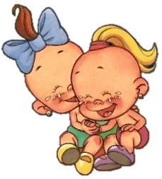
Voir aussi le magasin
des femmes à la fin

Slide 3
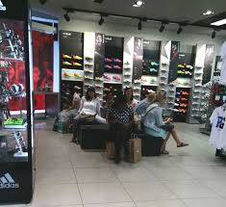
A l'entrée du magasin, on y découvre une brève description de la manière dont il fonctionne :

Slide 4
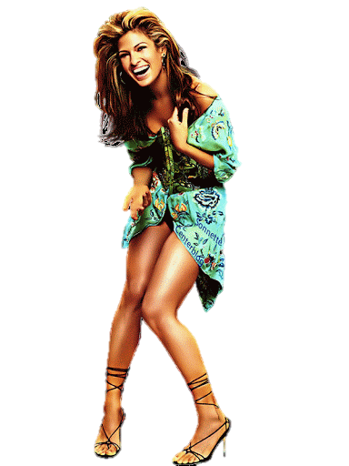
Vous n'avez le droit qu'à une seule visite.
Il y a 6 étages.
A chaque fois que vous montez d'un étage, les qualités des hommes exposés augmentent.

Slide 5
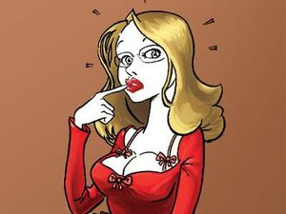
Mais attention :
vous pouvez choisir un homme sur l'étage où vous vous trouvez, ou vous pouvez monter d'un étage, mais en aucun cas, vous ne pouvez redescendre d'un étage sauf pour quitter le magasin.

Slide 6
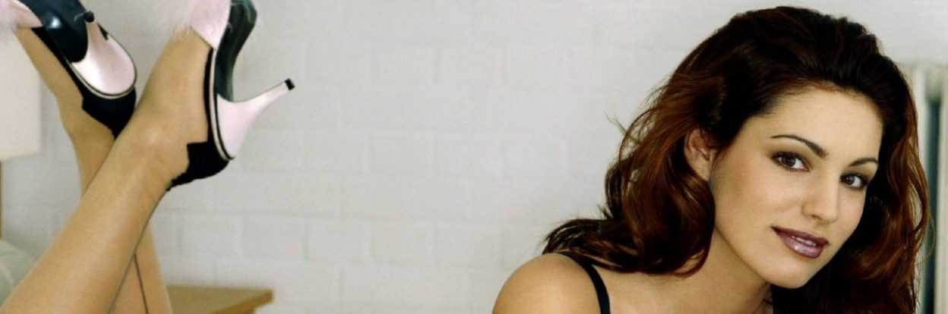
Une femme entre donc dans le magasin
pour trouver un mari.
Au premier étage, il y a un panneau sur la porte qui dit :
Ces hommes ont un travail.

Slide 7

Au deuxième étage, il y un panneau sur la porte qui dit :
Ces hommes ont un travail
et aiment les enfants.

Slide 8

Au troisième étage, il y a un panneau sur la porte qui dit :
Ces hommes ont un travail, aiment les enfants et ont particulièrement belle allure.

Slide 9
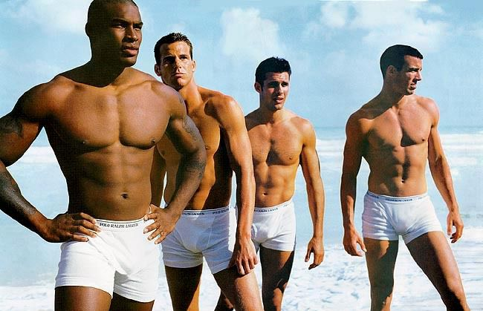
Au troisième étage, il y a un panneau sur la porte qui dit :
Ces hommes ont un travail, aiment les enfants et ont particulièrement belle allure.

Slide 10
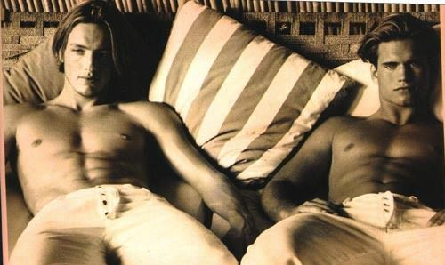
La femme se dit « wow ! »..
Mais elle sent instinctivement qu'elle doit continuer.

Slide 11
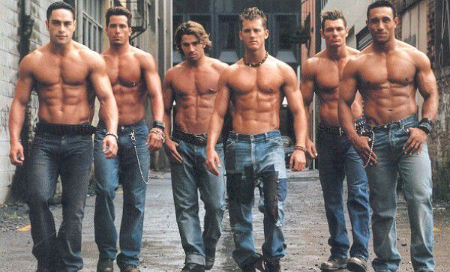
Elle arrive au quatrième étage et le panneau sur la porte dit :
Ces hommes ont un travail, aiment les enfants, ont particulièrement belle allure et aident aux travaux ménagers.

Slide 12
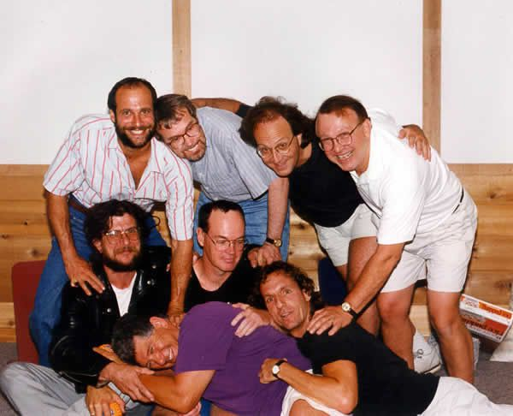
« Oh mon Dieu, s'exclame-t'elle. Je peux à peine y croire ».
Malgré tout, elle continue jusqu’ au
5éme étage.
Le panneau dit :
Ces hommes ont un travail , aiment les enfants, ont particulièrement belle allure, aident aux travaux ménagers et sont très romantiques.

Slide 13
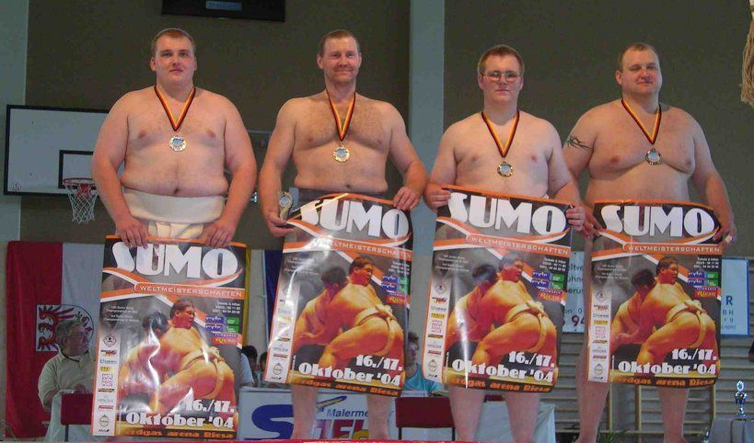
Elle hésite à rester... mais monte quand même jusqu'au sixième étage.

Slide 14
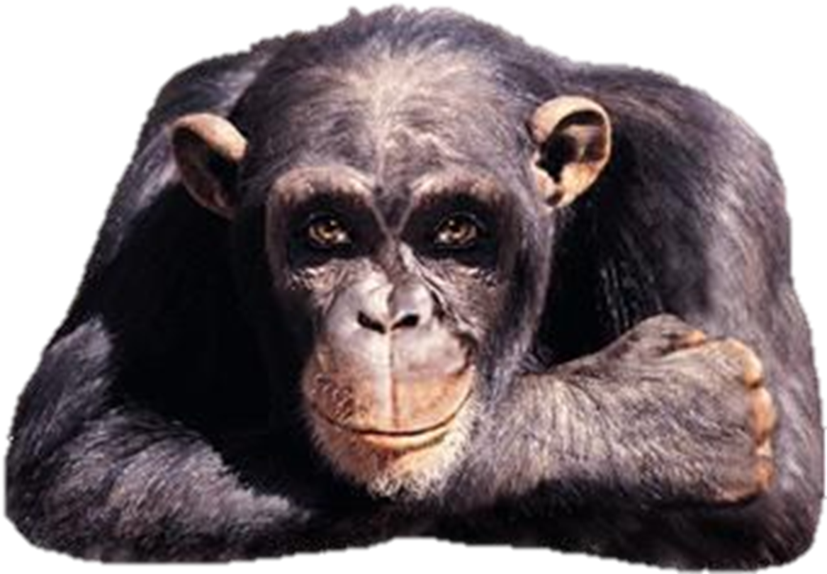
Le panneau dit :
Vous êtes la 31 456 012ème visiteuse de cet étage.
Il n'y a pas d'homme à cet étage.
Cet étage n'existe que pour vous prouver que les femmes sont impossibles à contenter.
- Merci de votre passage au Magasin des Maris....

Slide 15

Un nouveau magasin qui vend des
femmes vient d'ouvrir juste en face, dans la même rue, avec le même nombre d’étages ...

Slide 16
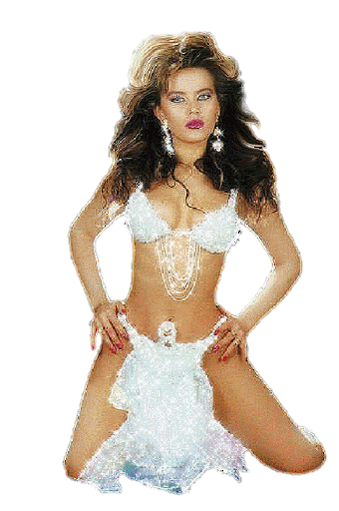
Et puis …
Le premier étage propose des
femmes qui aiment le sexe.

Slide 17
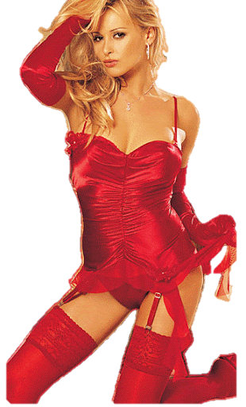
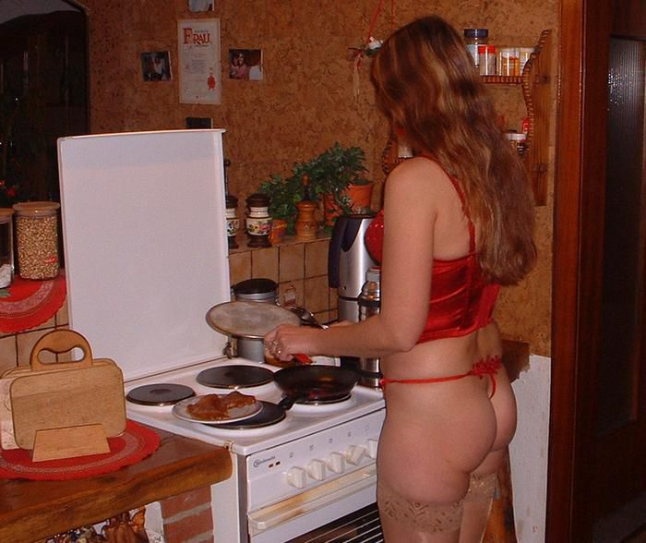
Le second étage propose des femmes qui aiment le sexe et font la cuisine.

Slide 18

Les étages 3 à 6 n'ont jamais
été visités …

Slide 19

Complètement
renversant c’est
cela les dames
jamais satisfaites

Slide 20
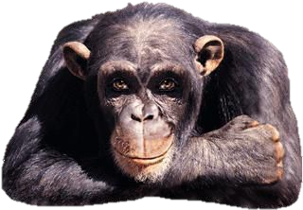

Slide 21
Oh ce Magasin

